Slide 1
MỘT SỐ BỆNH LÂY QUA ĐƯỜNG TIÊU HÓA
KHOA HỌC 4
PHÒNG
PHÒNG

Slide 2

VẬN DỤNG
KHÁM PHÁ
NỘI DUNG BÀI HỌC
3
KHỞI ĐỘNG
2
1

Slide 3
KHỞI ĐỘNG

Slide 4
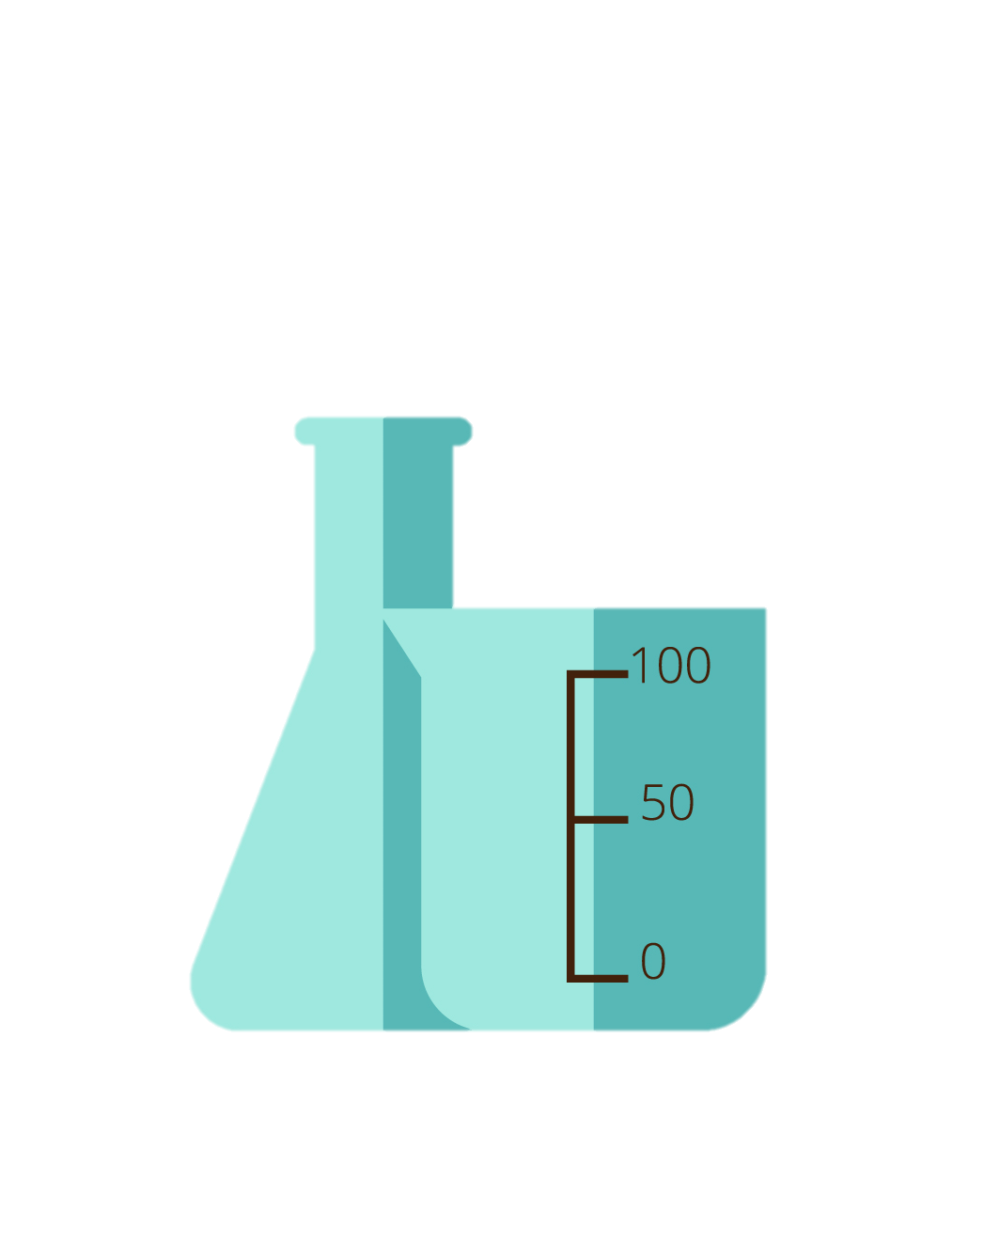





Nguyên nhân mắc bệnh béo phì là:
9
12
ăn quá nhiều, hoạt động quá nhiều.
ăn quá nhiều, hoạt động quá ít.
6
15
ăn quá nhiều, uống nước nhiều.
ăn quá nhiều, uống nước ít.

Slide 5
Người thừa cân béo phì có nguy cơ mắc các bệnh:
9
12
Bệnh tim mạch, tiểu đường, cao huyết áp
Bệnh mắt nhìn kém, mù lòa
6
15
Bệnh còi xương, suy dinh dưỡng
Bệnh bướu cổ, tim mạch

Slide 6
MUỐN PHÒNG BỆNH BÉO PHÌ EM CẦN :
9
12
ăn uống ít, nhịn ăn
ăn nhiều thịt, ít vận động
6
15
ăn uống hợp lí, ăn nhiều rau xanh. Chăm vận động, tập thể dục
Ăn nhiều rau , uống nước ít.

Slide 7
Khám phá

Slide 8
HĐ1: Các bệnh lây qua đường tiêu hóa

Slide 9

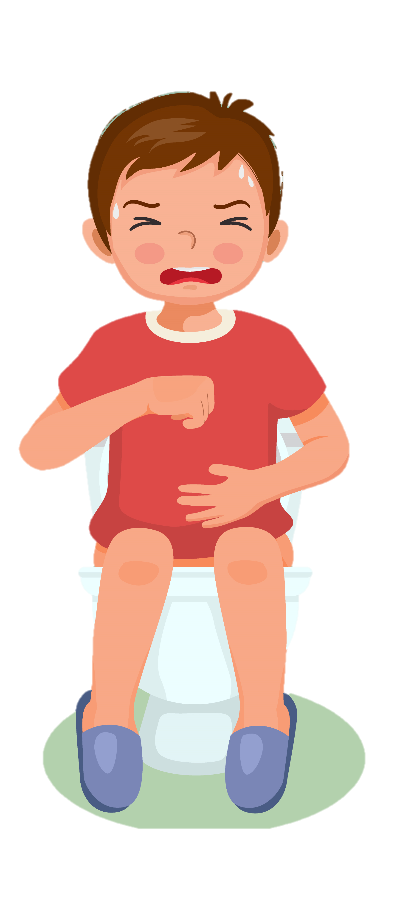

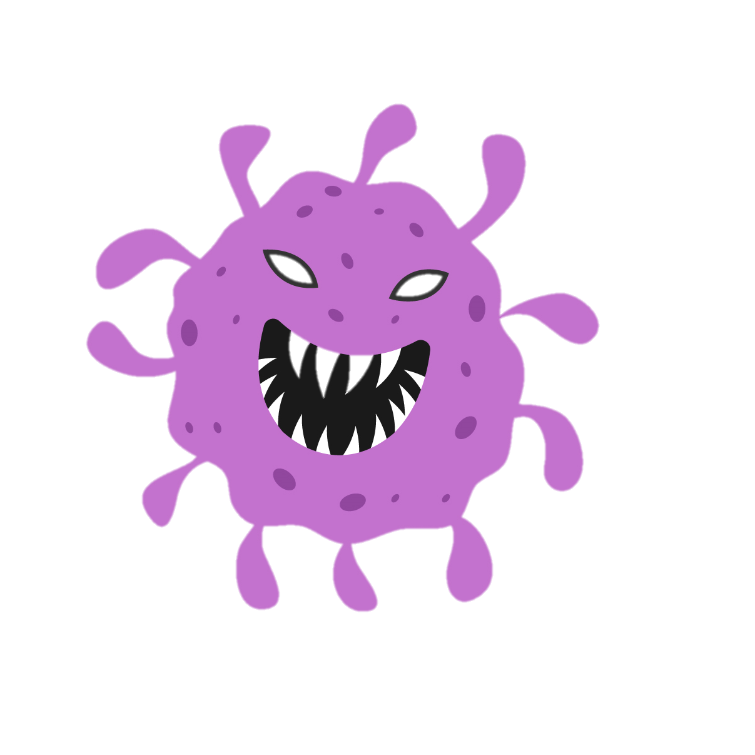
Các bệnh lây qua đường tiêu hóa
Phân lỏng nhiều nước
Bệnh tiêu chảy
Đi ngoài nhiều lần.
Cơ thể mất nước

Slide 10
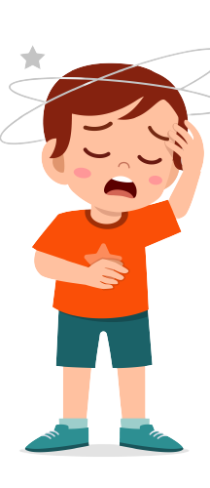

Các bệnh lây qua đường tiêu hóa
Tiêu chảy liên tục
Bệnh tả
Có thể lây lan
Cơ thể mất nước nhiều
Bệnh tả có thể lan nhanh trong gia đình và cộng đồng thành dịch nếu không ngăn chặn kịp thời.

Slide 11
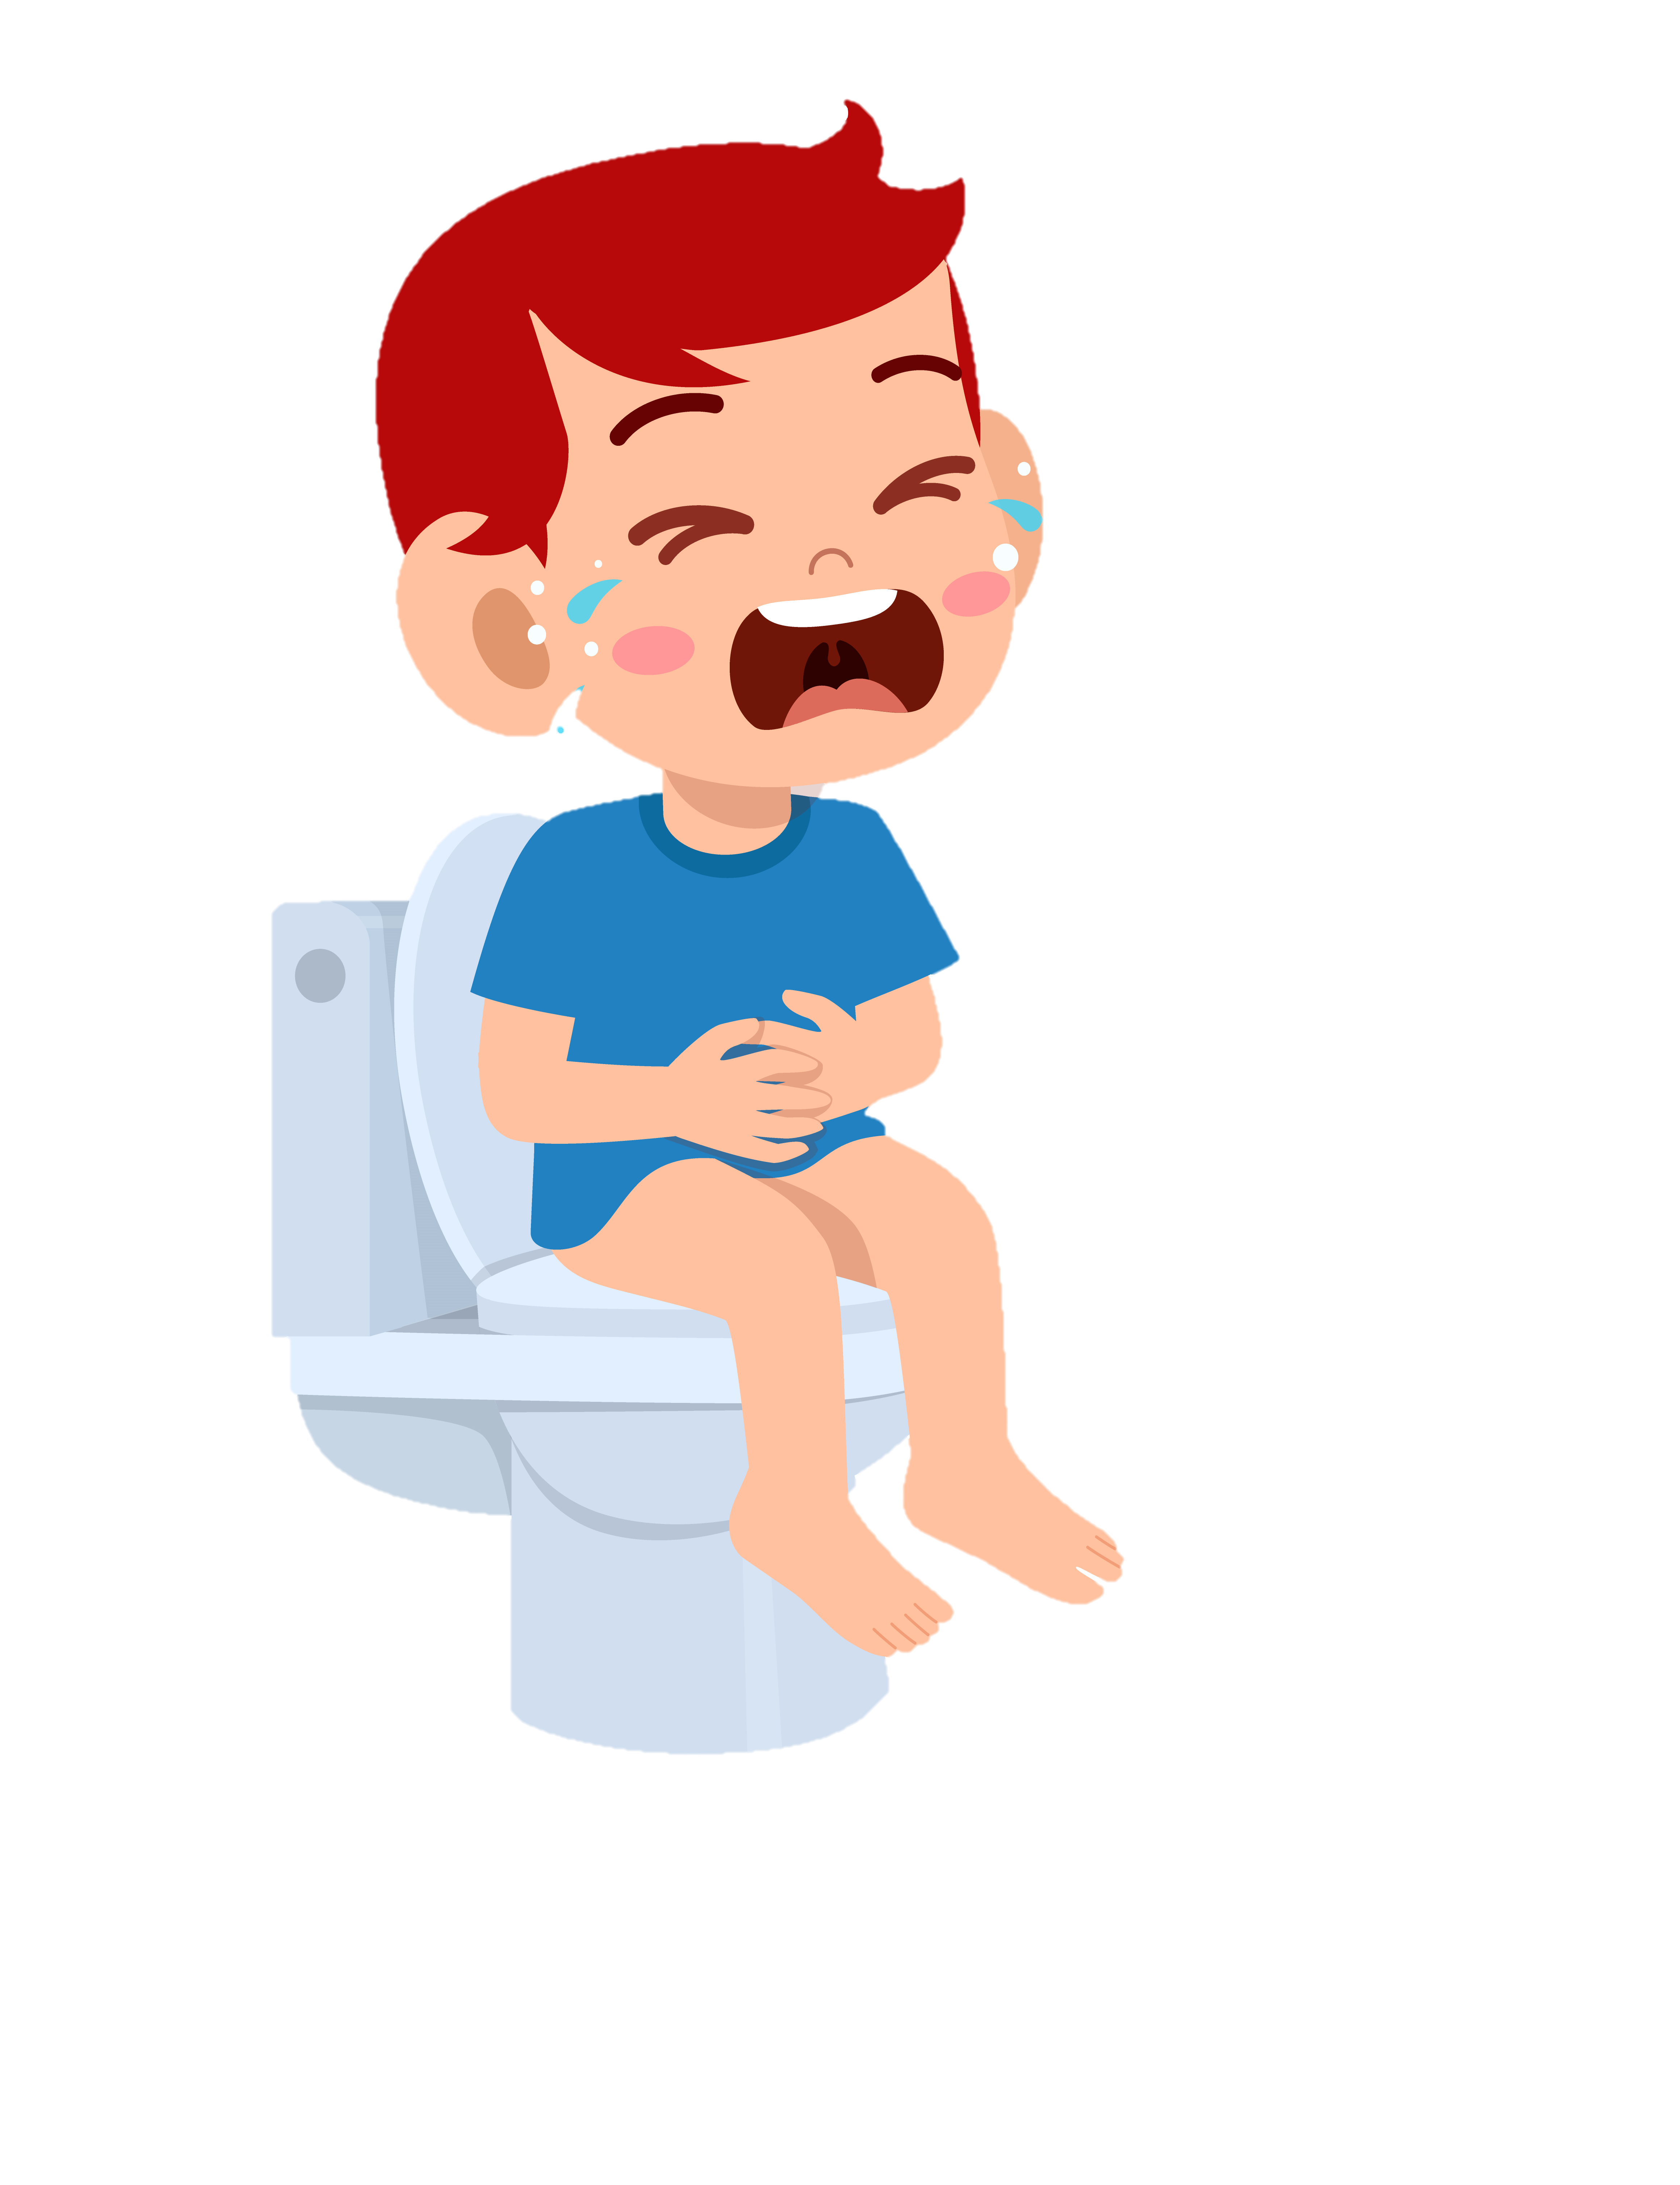
Các bệnh lây qua đường tiêu hóa
Đi ngoài nhiều lần
Bệnh lị
Mót rặn nhiều
Đau bụng quặn
Phân lẫn máu, mũi nhầy

Slide 12

Khi mắc bệnh lây qua đường tiêu hóa em cần báo ngay cho người nhà để đươc đưa đi khám bác sĩ nhé !

Slide 13
HĐ2: nguyên nhân và cácH phòng các bệnh lây qua đường tiêu hóa

Slide 14

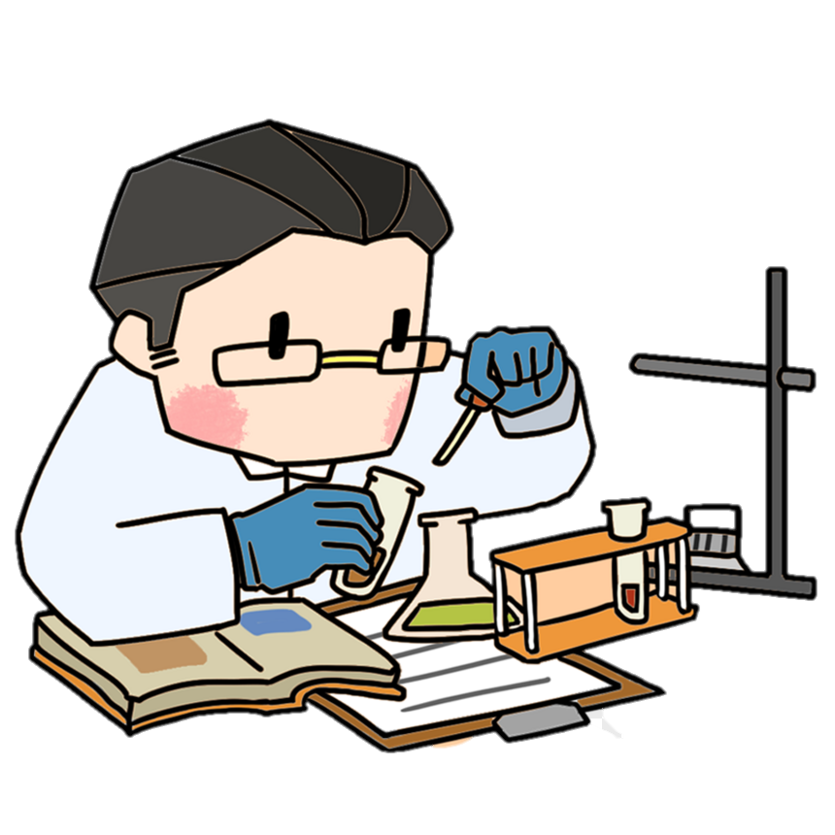
Các em hãy cùng dự đoán thông qua phiếu dự đoán này nhé, đánh dấu x vào nguyên nhân em nghĩ là phù hợp nhé !
Những nguyên nhân nào có thể gây ra bệnh về đường tiêu hóa ?

Slide 15
PHIẾU DỰ ĐOÁN
 | Ăn uống chưa hợp vệ sinh |  | Muỗi đốt
 | Béo phì |  | Nhiễm lạnh
 | Chạy nhảy nhiều |  | Vệ sinh cá nhân kém
 | Vệ sinh môi trường kém |  | Không tập thể dục

Slide 16
KẾT QUẢ
X | Ăn uống chưa hợp vệ sinh |  | Muỗi đốt
 | Béo phì |  | Nhiễm lạnh
 | Chạy nhảy nhiều | X | Vệ sinh cá nhân kém
X | Vệ sinh môi trường kém |  | Không tập thể dục

Slide 17

Quan sát hình vẽ và thực hiện :
1. Nêu nội dung từng hình
2. Việc làm đó có tác dụng /
tác hại gì đến đường tiêu hóa ?
Notes:
Các vật nóng lên: rót nước sôi vào cốc, khi cầm vào cốc ta thấy nóng; Múc canh nóngvào bát, ta thấy muôi, thìa, bát nóng lên; Cắm bàn là vào ổ điện, bàn là nóng lên, …

Slide 18
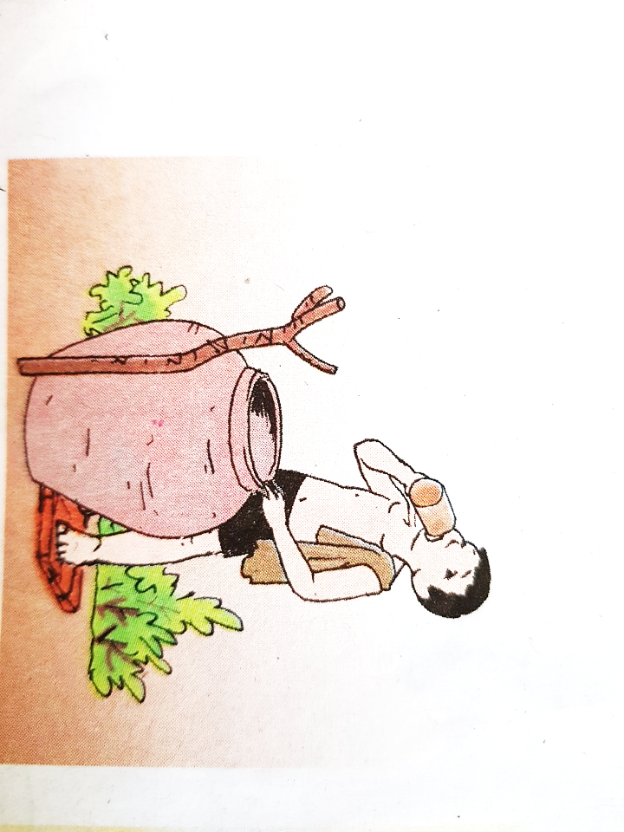


Nguyên nhân và cách phòng bệnh lây qua đường tiêu hóa
Bạn nhỏ uống nước lã
➔ Dễ mắc các bệnh về đường tiêu hóa.

Slide 19
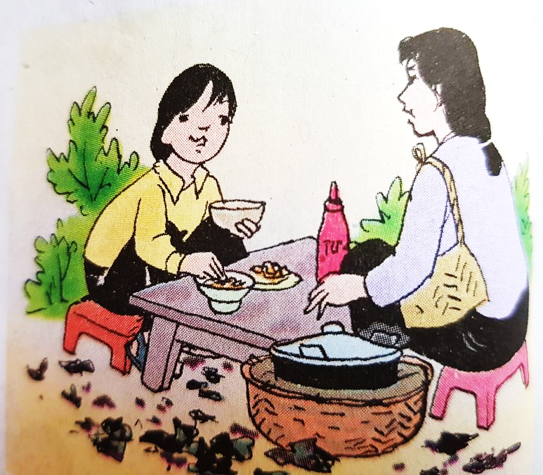
Nguyên nhân và cách phòng bệnh lây qua đường tiêu hóa
Hai bạn ăn uống vỉa hè, chưa đảm bảo vệ sinh.
➔ Dễ mắc các bệnh về đường tiêu hóa.

Slide 20
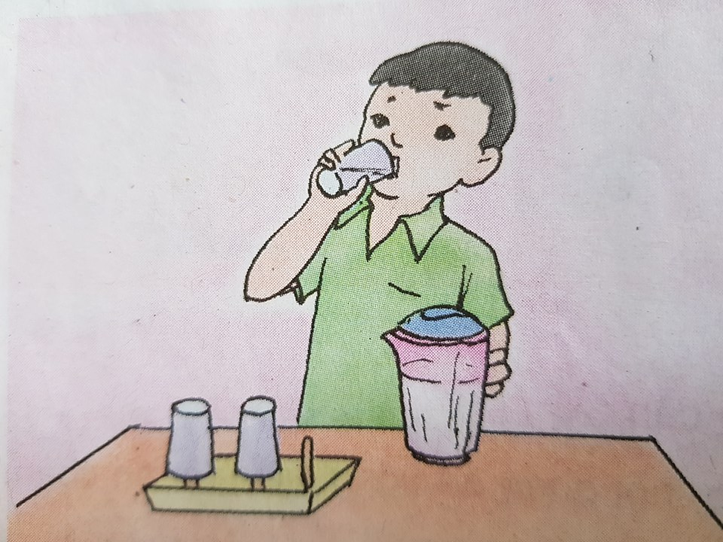

Nguyên nhân và cách phòng bệnh lây qua đường tiêu hóa
Bạn nhỏ uống nước sạch đã đun sôi
➔ Hạn chế mắc các bệnh về đường tiêu hóa.

Slide 21
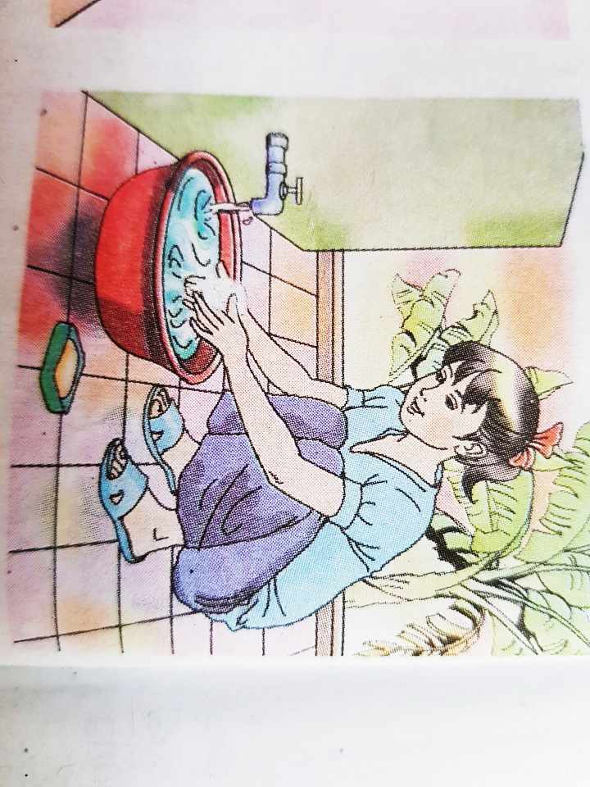
Nguyên nhân và cách phòng bệnh lây qua đường tiêu hóa
Bạn nhỏ rửa tay sạch sẽ sau khi đi vệ sinh, trước khi nấu và ăn.
➔ Hạn chế mắc các bệnh về đường tiêu hóa.

Slide 22
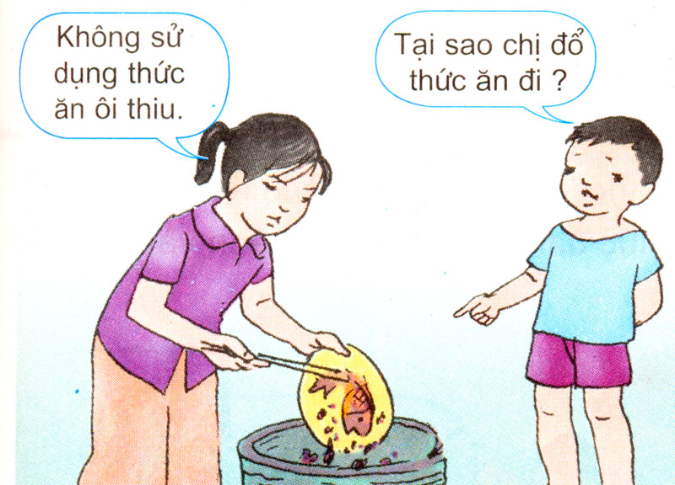
Nguyên nhân và cách phòng bệnh lây qua đường tiêu hóa
Bạn nhỏ không ăn thức ăn ôi thiu.
➔ Hạn chế mắc các bệnh về đường tiêu hóa.

Slide 23
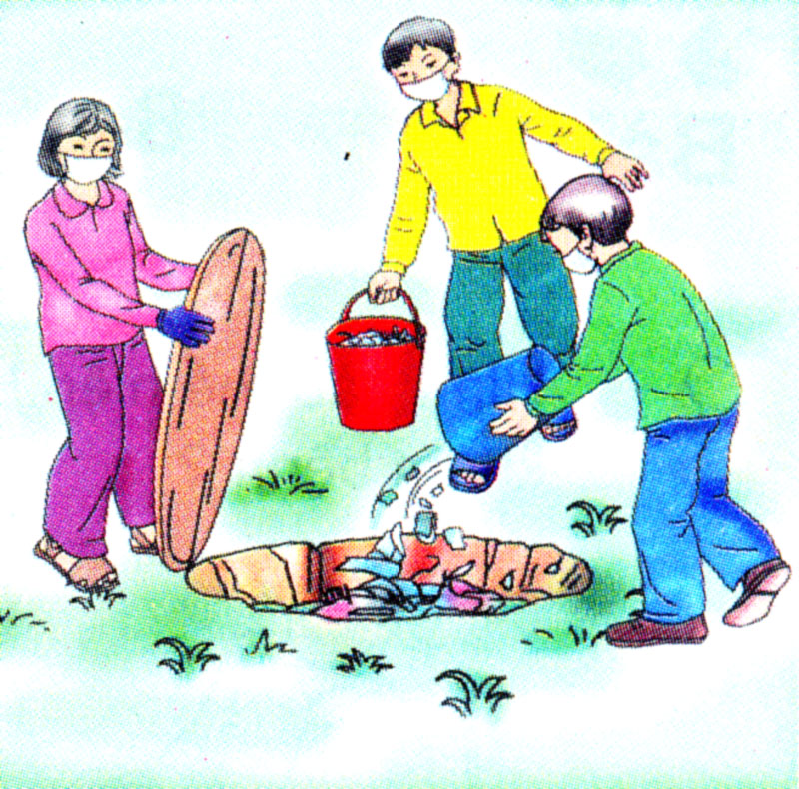
Nguyên nhân và cách phòng bệnh lây qua đường tiêu hóa
Các bạn thu và đổ rác đúng nơi quy định
➔ Tránh ruồi, muỗi và các bệnh về đường tiêu hóa.

Slide 24
KẾT LUẬN
Nguyên nhân gây nên các bệnh về đường tiêu hóa
- Do ăn uống không hợp vệ sinh, giữ vệ sinh cá nhân kém, giữ vệ sinh môi trường kém

Slide 25
VẬN DỤNG

Slide 26



Vẽ tranh
Hãy vẽ tranh tuyên truyền mọi người hãy cùng nhau giữ vệ sinh phòng các bệnh lây qua đường tiêu hóa nhé !

Slide 27
KẾT LUẬN
*Cách phòng bệnh
3. Giữ vệ sinh môi trường:
-Sử dụng nhà tiêu hợp vệ sinh; thường xuyên làm vệ sinh sạch sẽ nơi đại tiểu tiện, chuồng nuôi gia súc, gia cầm.
-Xử lí phân, rác đúng cách, không sử dụng phân chưa ủ kĩ để bón ruộng, tưới cây.
-Diệt ruồi.
1. Giữ vệ sinh ăn uống:
-Thực hiện ăn sạch, uống sạch (thức ăn phải rửa sạch, nấu chín; đồ dùng nấu ăn, bát, đũa sạch; uống nước đun sôi,...)
-Không ăn các loại thức ăn ôi, thiu, chưa chín; không ăn cá sống, thịt sống; không uống nước lã.
2. Giữ vệ sinh cá nhân:
Rửa tay sạch trước khi ăn và sau khi đi đại tiểu tiện.

Slide 28
Củng cố

Slide 29
Để phòng các bệnh lây qua đường tiêu hóa ta cần :
9
12
Ăn thức ăn đã nấu chin, không ăn đồ thiu
Uống nước lã
6
15
Ăn đồ ôi thiu, uống nước đun sôi
Ăn nhiều đồ sống
Notes:
GV hỏi các em cảm giác khi chạm vào cốc chứa nước nóng và khi lấy đá chườm vào tay, em cảm thấy thế nào ?
- Sau đấy dẫn vào bài mới

Slide 30
Để phòng bệnh thì ta cần giữ vệ sinh như thế nào ?
9
12
Rửa tay bằng xà phòng trước khi và sau khi ăn, sau khi đi vệ sinh
Chỉ cần rửa tay bằng nước sạch
6
15
Không cần phải rửa tay
Rửa tay nhưng nhớ thì mới rửa

Slide 31
Để phòng bệnh thì chúng ta cần làm gì ?
:
9
12
Chỉ cần giữ vệ sinh cá nhân
Chỉ cần giữ vệ sinh ăn uống
6
15
Giữ vệ sinh ăn uống, cá nhân và môi trường
Chỉ cần giữ vệ sinh môi trường

Slide 32
Nguyên nhân gây bệnh lây qua đường tiêu hóa là:
9
12
Giữ vệ sinh môi trường tốt
Do ăn uống không hợp vệ sinh
6
15
Giữ vệ sinh cá nhân tốt
Ăn chín uống sôi

Slide 33
Tác hại của các bệnh lây qua đường tiêu hóa :
9
12
Rất nguy hiểm có thể lây thành dịch, gây chết người
Tác hại nhẹ không có gì phải sợ
6
15
Chỉ đau một chút thôi
Chỉ bị đau bụng, tiêu chảy

